Slide 1
¿FRIO O CALOR?

Slide 2
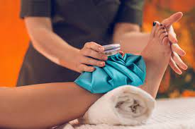
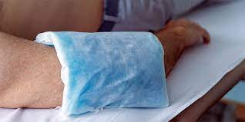
CRIOTERAPIA
Es un término genérico que proviene del griego y significa frío curativo, por lo tanto podemos definirla como la aplicación en el organismo de cualquier sustancia que le quite calor para lograr un efecto terapéutico

Slide 3
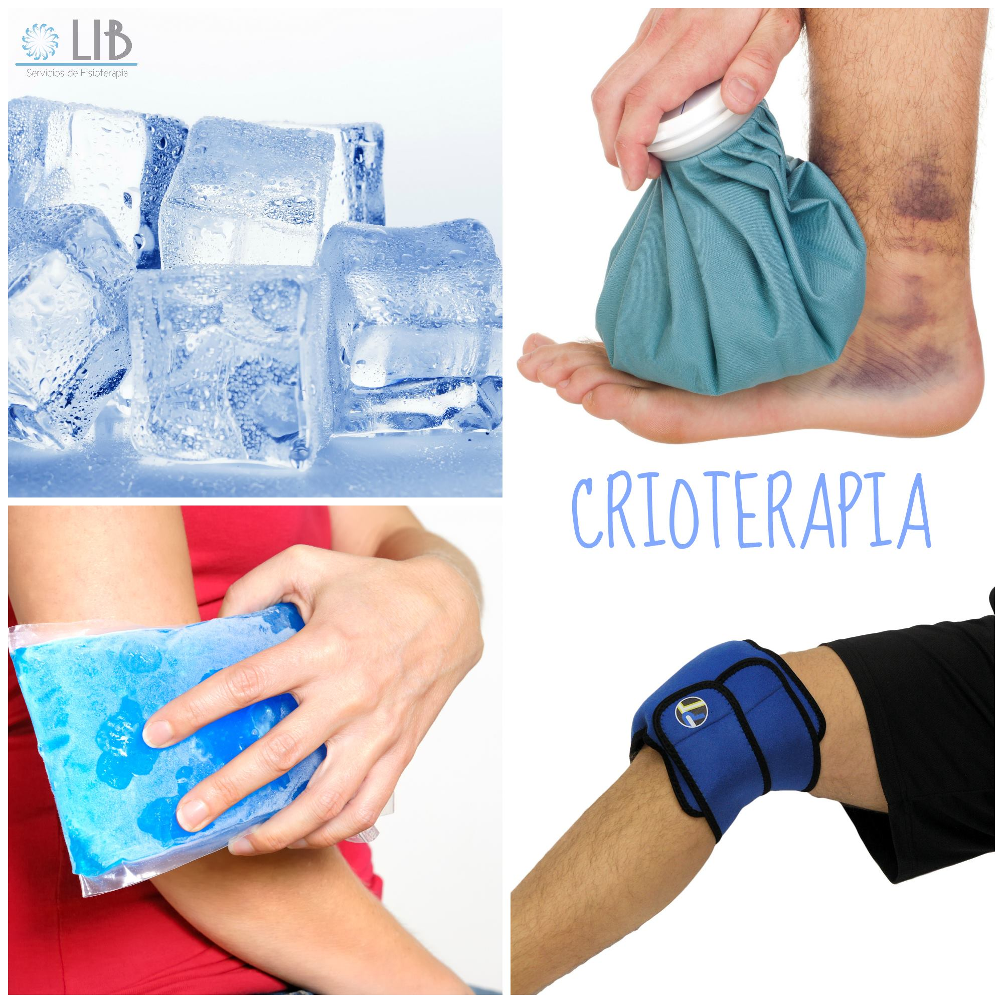
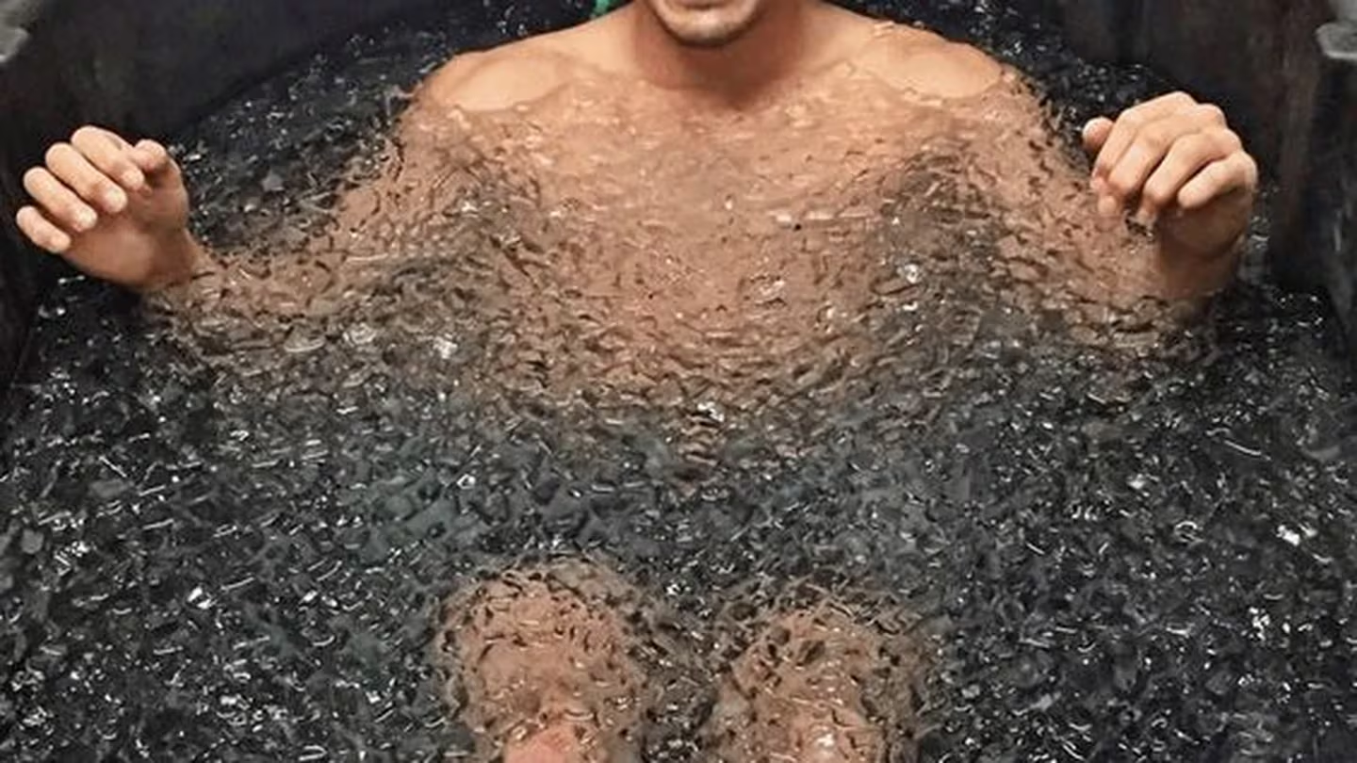
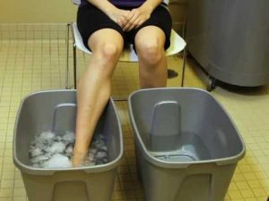
TÉCNICAS DE APLICACIÓN.
BOLSA DE HIELO/COMPRESA FRÍA.
INMERSIÓN EN AGUA CON HIELO.
BAÑOS DE CONTRASTE.
Notes:
Los baños de agua fría y de agua caliente es una buena herramienta para el buen funcionamiento del organismo.
IMPORTANTE
Siempre comenzamos con calor y terminamos en agua fría o caliente dependiendo de la lesión:
- Lesión reciente: Frío
- Lesión crónica: caliente.
• Se utiliza en la fase media de rehabilitación
• Preparación para la movilizaciones
• Esguinces
• Fracturas

Slide 4
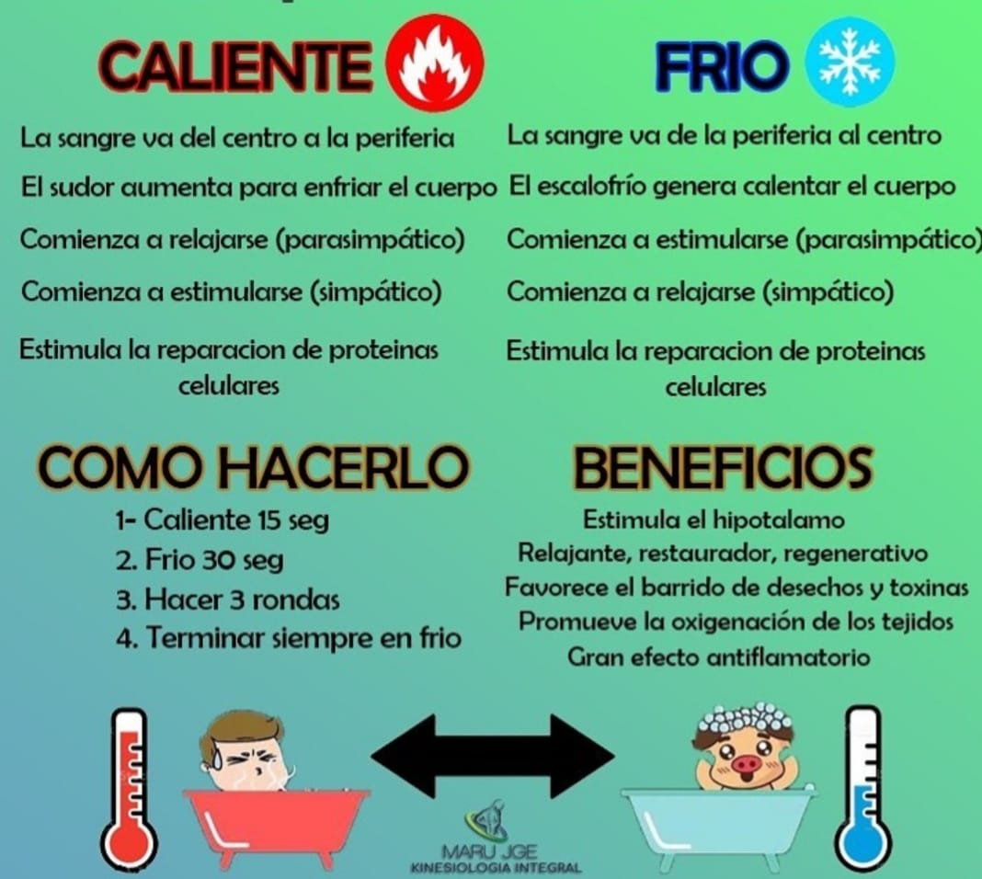
BAÑOS DE CONTRASTE.

Slide 5
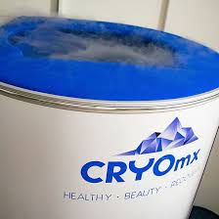
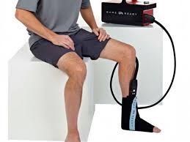
Es una de las modalidades físicas más utilizadas por el fisioterapeuta para el manejo de lesiones osteomusculares, pues genera una disminución de la temperatura tisular, del metabolismo celular, de la velocidad de conducción nerviosa, del dolor y del espasmo muscular.

Slide 6
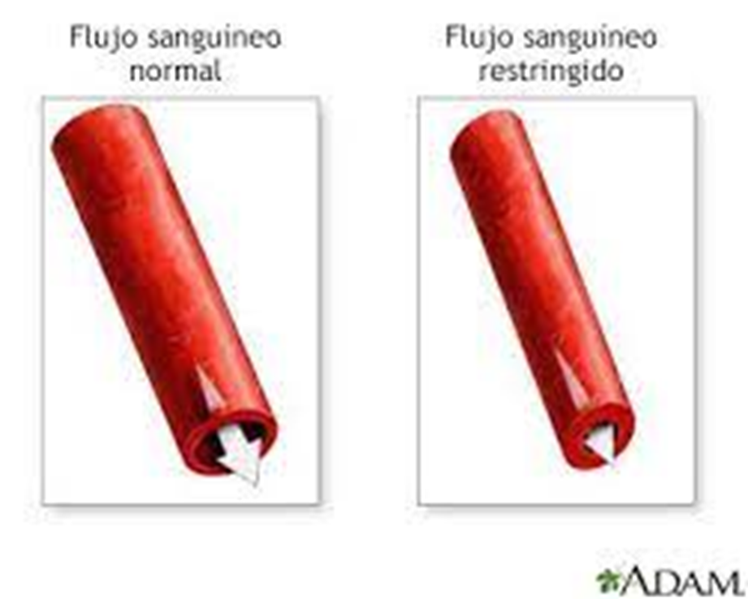
EFECTO
VASOCONSTRICCIÓN
Es un estado de contracción de la túnica media de los vasos sanguíneos, por lo que cuando este proceso se activa el diámetro del lumen de la arteria o vena se vuelve más angosto, es decir que a la sangre se le dificulta más pasar por la vía vascular

Slide 7
OTROS EFECTOS
Disminución de conducción nervios Disminución del umbral del dolor Alteración de al fuerza muscular Facilitación de contracción Analgésico

Slide 8
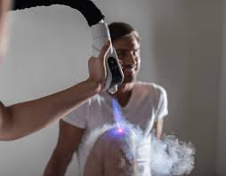
5 – 15 minutos
Tiempo aplicación

Slide 9
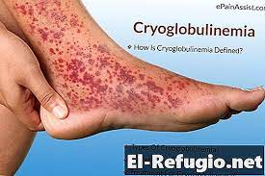
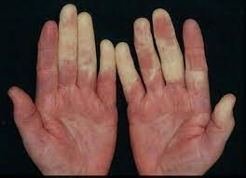
CONTRAINDICACIONES
Sensibilidad al frio.
Problemas en la piel.
Crioblobulinemia.
Enfermedad de Raynud.
Zona de mala circulación.

Slide 10
INDICACIONES
PROCESOS INFLAMATORIOS “AGUDOS”
EDEMAS
ESPASTICIDAD
CONTRACTURAS Y ESPASMOS MUSCULARES

Slide 11
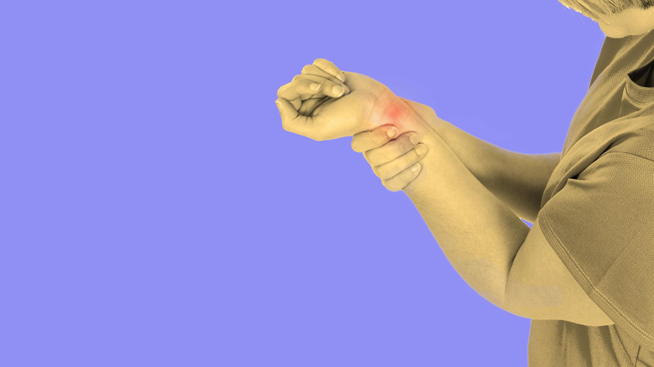
TERMOTERAPIA

Slide 12
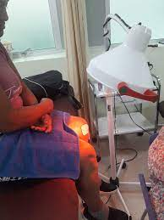
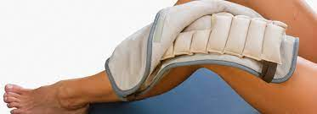
TERMOTERAPIA
Es la aplicación de calor a los tejidos con fines terapéuticos. La aplicación de calor superficial se denomina Exotermia, y a nivel profundo, endotermia .

Slide 13
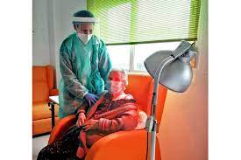
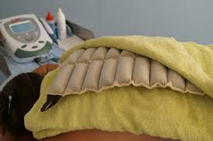
TERMOTERAPIA.
El calor se propaga de tres formas distintas:
Por conducción, por convección y por radiación.

Slide 14
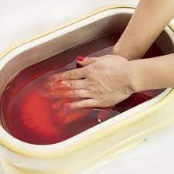
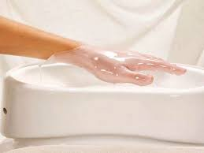
TERMOTERAPIA
Compresa, y agua caliente.
Aplicación de calor por contacto directo por encima de los 42 C.
Conducción.

Slide 15
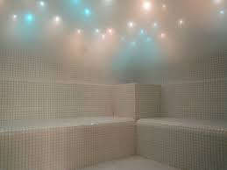
TERMOTERAPIA.
Conducción
Es la propagación de calor a través de medio liquido o gaseoso
Baños de vapor

Slide 16
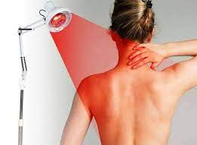
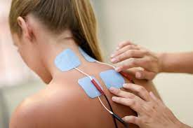
TERMOTERAPIA.
Radiación.
Propagación de calor sin la intervención de partículas materiales, en forma de onda electromagnética.
2 tipos: Exotermia (infrarrojos) y endotermia (corrientes)

Slide 17
TERMOTERAPIA.
Hiperemiante: (vasodilatación)
Trófica, aumento de la capacidad metabólica celular.
Acciones terapéuticas.
Antinflamatoria: Fases subagudas o crónicas.
Analgésica.

Slide 18
EFECTOS
Acelera el metabolismo.
Vasodilatación
Trabaja la elasticidad de los tejidos.
Acelera el proceso de cicatrización.
Relaja la musculatura.

Slide 19
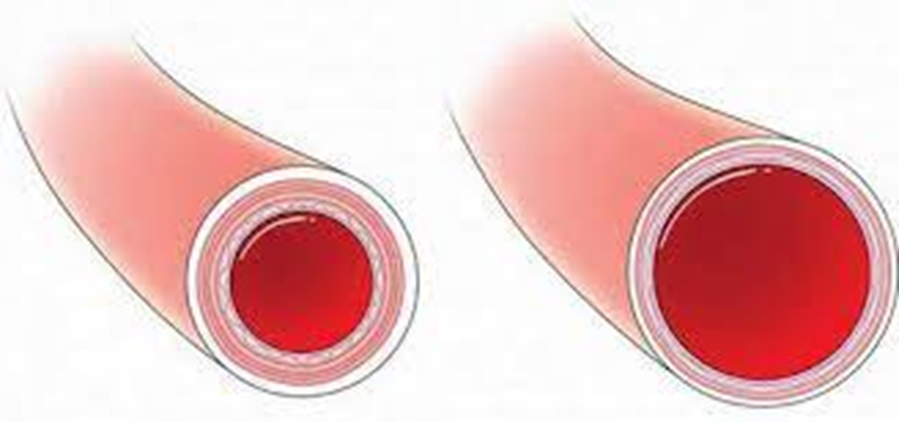
VASODILATACIÓN.
Aumento del flujo de sangre a la zona (hiperemia).
La hiperemia tiene efecto analgésico (reduce el dolor), favorece la nutrición de los tejidos y la eliminación de productos de deshecho

Slide 20
CONTRAINDICACIONES INDICACIONES.
Ojos, genitales.
Espasmo musculares..
Tromboflebitis.
Lesiones crónicas.
Tejido Maligno.
Disminuir la rigidez articular.
Inflamaciones agudas.
Cicatrización.
Alteraciones de la sensibilidad.

